Slide 2
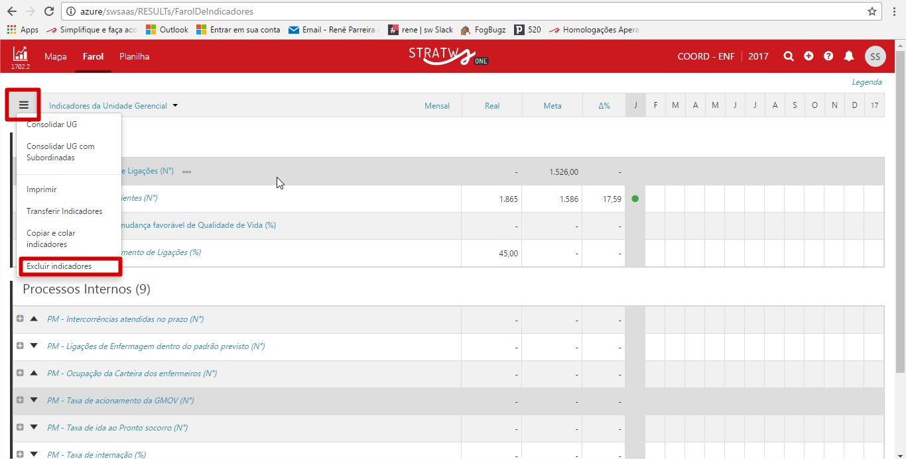
Exclusão Indicador
Clique sobre o menu de Sanduiche no lado superior esquerdo.
Simplifique e faça acontecer

Slide 3
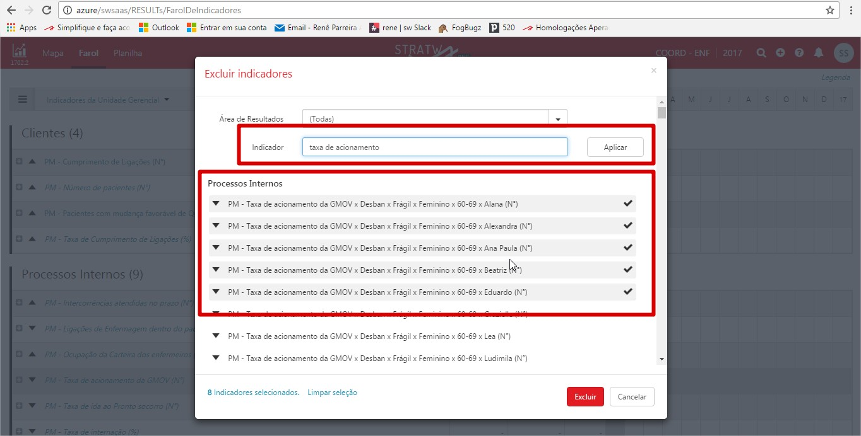
Exclusão Indicador
Na próxima tela que será aberta, poderá ser selecionados um ou vários indicadores que serão excluídos, clicando sobre eles. Existe um filtro para facilitar a busca pelos indicadores.

Slide 4
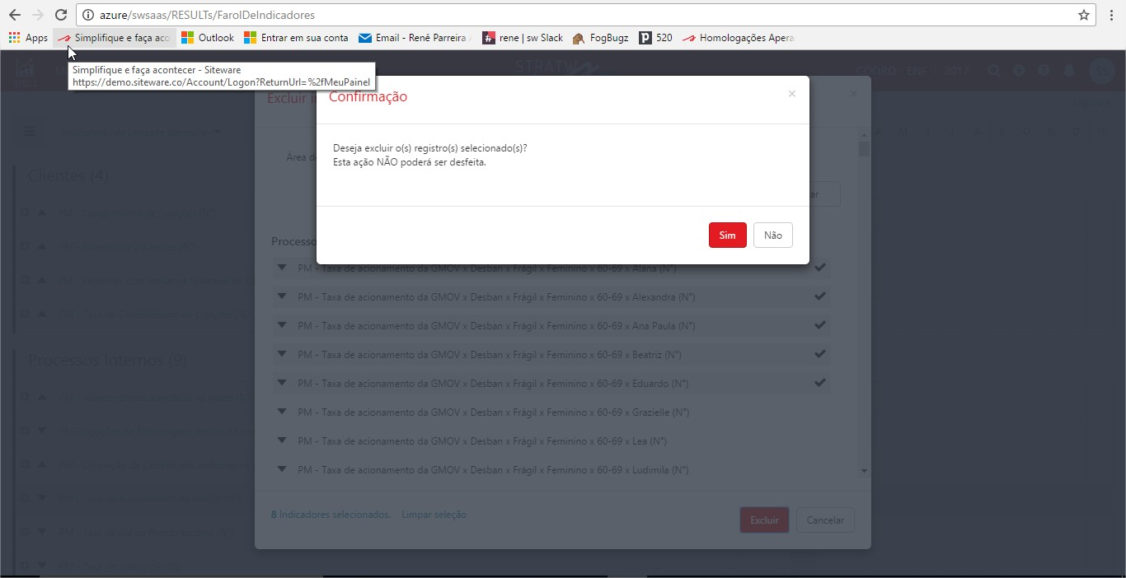
Exclusão Indicadores
Após selecionar os indicadores, clique no botão excluir, o sistema ira mostrar uma tela de confirmação de exclusão, clique em “Sim”.

